Slide 1
第三节 线性变换的定义与性质
一、线性变换的定义
二、线性变换的性质

Slide 2
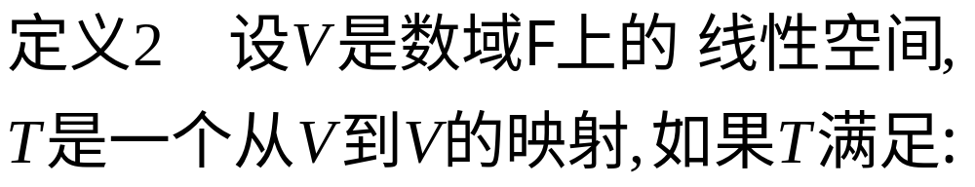
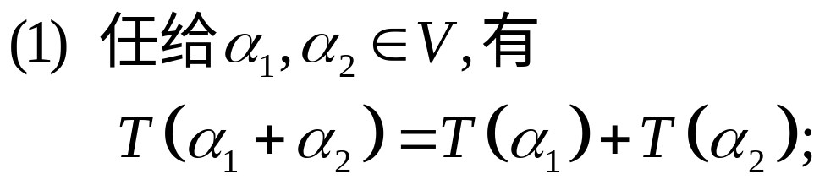
一、线性变换的定义

Slide 3

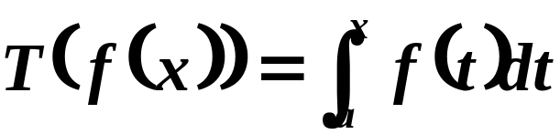

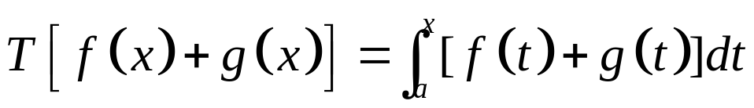
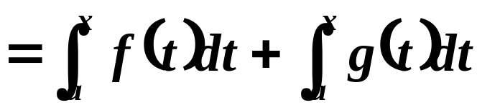

例1 定义在闭区间上的全体连续函数组成实数
域上的一个线性空间 ，在这个空间中变换
是一个线性变换.
证明
设
则有

Slide 4

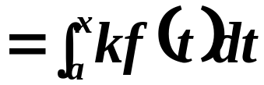
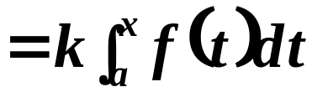







故命题得证.
例2 线性空间 中的恒等变换（或称单位变换）
：
是线性变换．
证明
设
则有
所以恒等变换 是线性变换．

Slide 5




例3 线性空间 中的零变换 ： 是线性
变换．
证明
设
则有
所以零变换是线性变换．

Slide 6

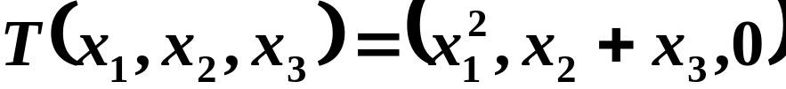


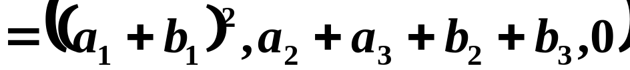
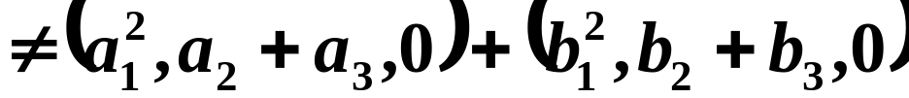

例4 在 中定义变换
则 不是 的一个线性变换．
证明
证毕.

Slide 7
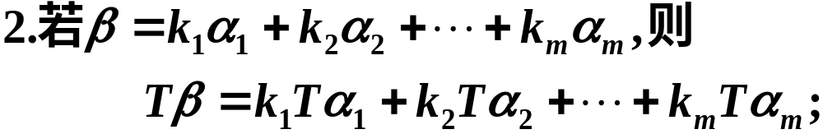
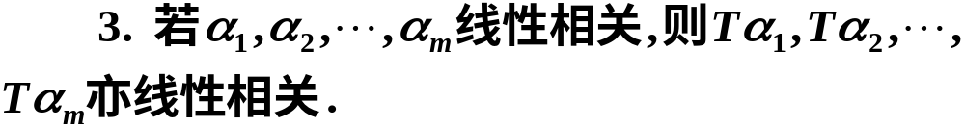
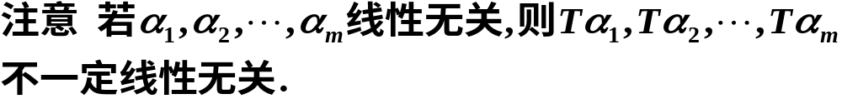
二、线性变换的性质

Slide 8
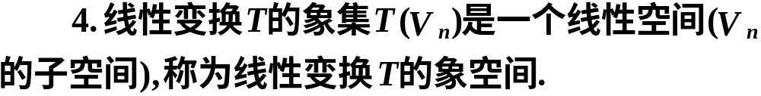











证明
从而
由于
由上述证明知它对 中的线
线性运算封闭，
故它是 的子空间．

Slide 9
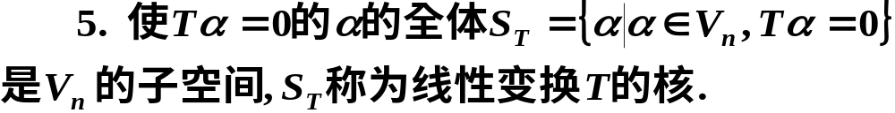











证明
则
则

Slide 10


三、小结
要证一个变换 是线性变换，必须证 保持
加法和数量乘法，即
若证一个变换 不是线性变换，只须证 不保
持加法或数量乘法，并且只须举出一个反例即可．

